Slide 1
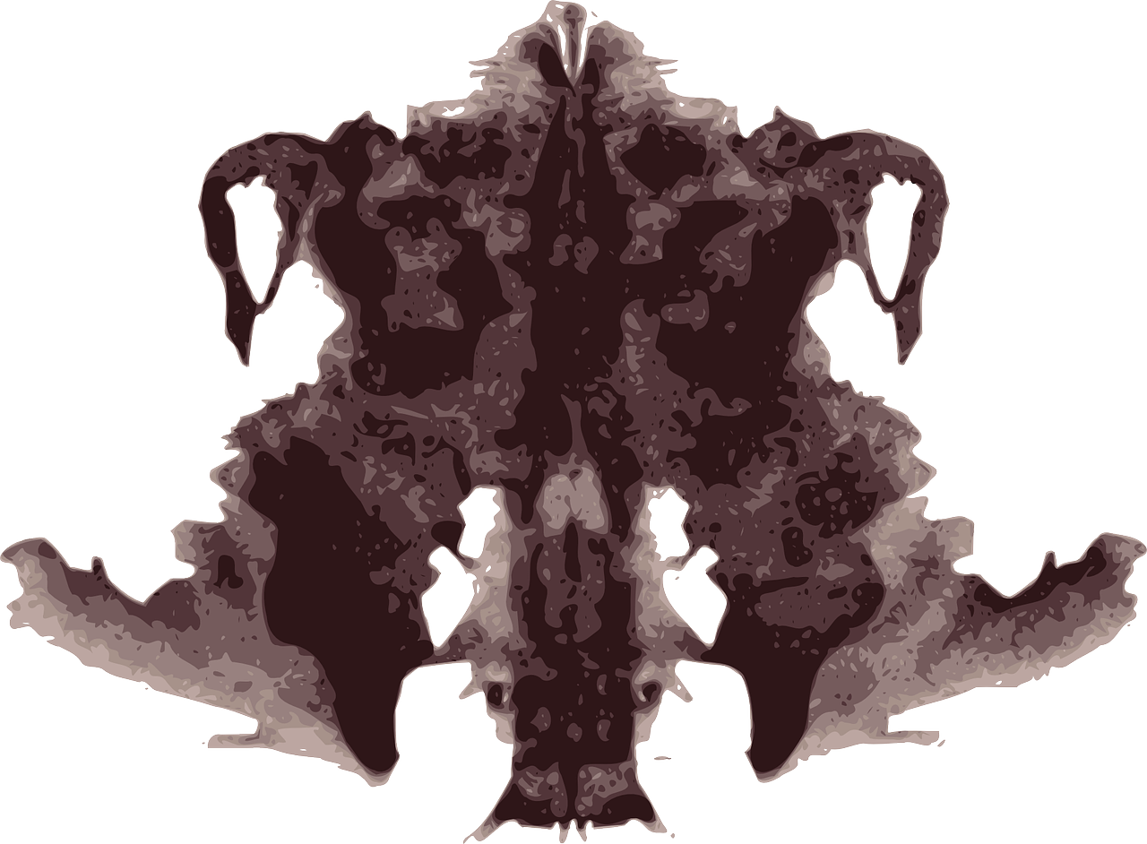
Rorschach
Rorschach
Gabriel Adriano de Melo
Dylan Nakandakari Sugimoto

Slide 2
Proposta
Cadastro de usuários
Sistema de upload de imagens
Página de avaliação de fotos
Ranking por categoria

Slide 3
Usuário
Representado por duas classes: UserInfo e User.
Cadastro e Login.
Consegue adicionar fotos e avaliá-las

Slide 4
Imagem
Representada pela classe Picture
Pertence a um Album, que está relacionado ao usuário.
Armazenadas no database
É categorizada por quem a envia
É avaliada por outros usuários
Tem a sua pontuação
Tem o seu identificador único (“pk”)

Slide 5
Categorias
Representado pela classe Genre.
Forma para organizar as imagens de acordo com suas características

Slide 6
Ranking
Mostra as imagens por ordem decrescente de pontos.
Separado por categoria.

Slide 7
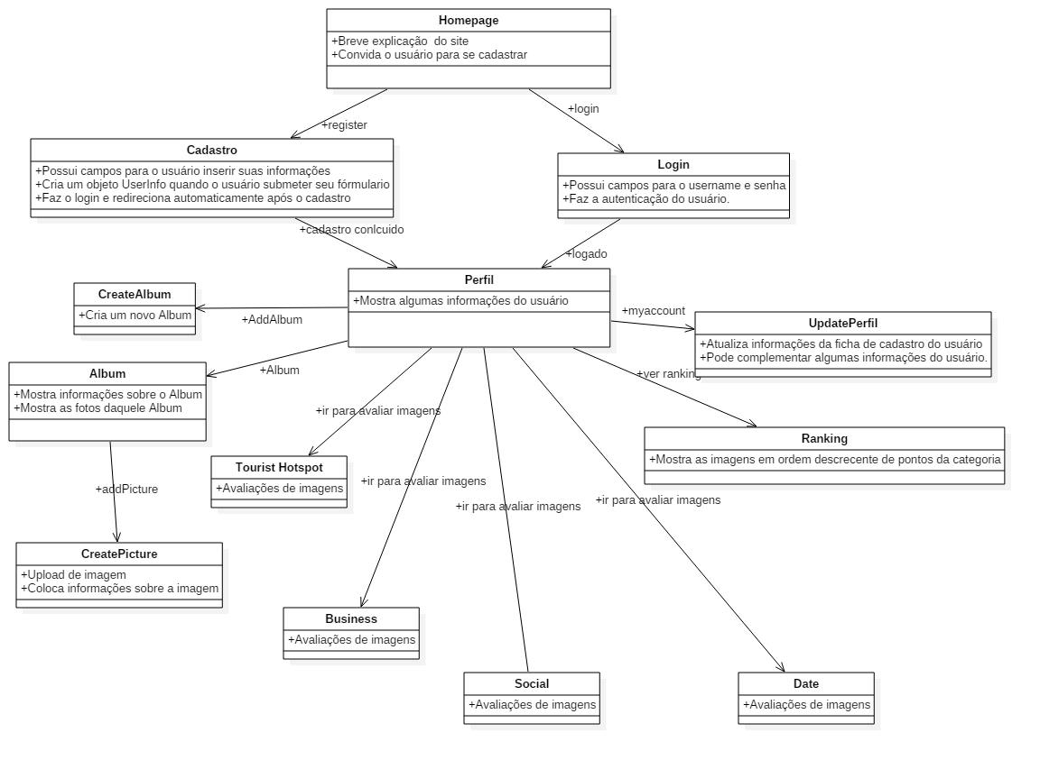
Diagrama de Páginas

Slide 8
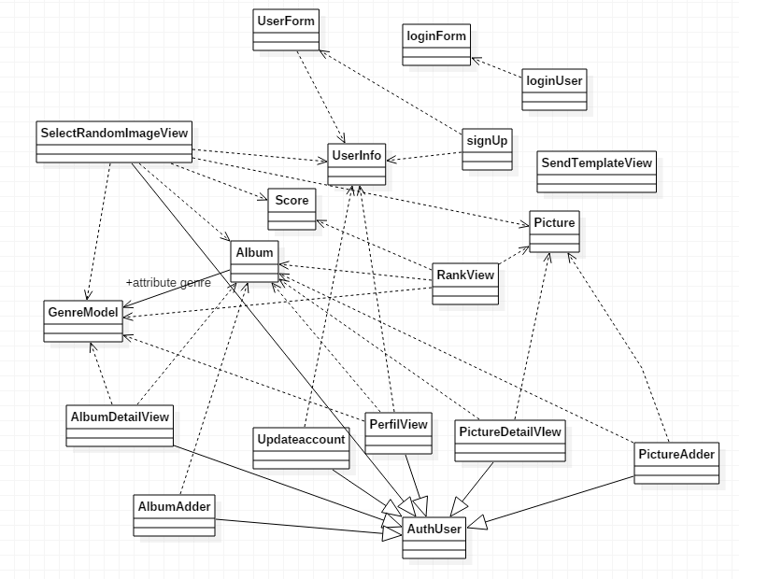
Diagrama de Classes

Slide 9
Desafios
Proteção de injeção script (XSS)
Implementar banco de dados
Resolver bugs
Implementar arquitetura extensível
Diminuir dependências entre classes

Slide 10
Links
github.com/Gabrui/CES22P2
rorschach.gamdev.com.br
gabrui.pythonanywhere.com
Blog: ces22p2.gamdev.com.br

